Slide 1
Camp2Code
Gruppe 2
Israel Martinez Moreno (I/AS-GYB1) Miguel Roig Estrada (I/P3-M3) Peter Hable (I/EN-AI3) Dr. Saphir Choudry (GQ-1) Dragan Petrovic (I/PI-MP5) Martin Eckert (I/PI-MP3) Michael Modrow (N/EN-AT)

Slide 2
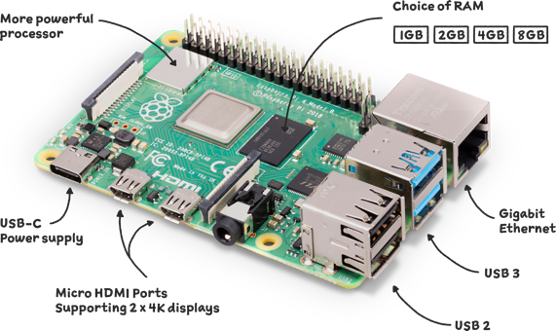
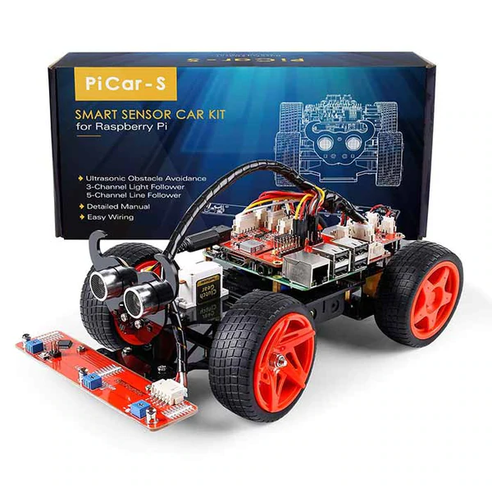
Projektauftrag
Der im Bootcamp verwendete „Raspberry Pi“ wird in ein Modellauto „PiCar“ integriert.
Dieses PiCar umfasst ein lenk‑ und fahrbares Chassis sowie einen Ultraschallsensor und einen Helligkeitssensor. Die Implementierung der Software erfolgt mit Python. Es stehen mehrere Basisklassen zu Verfügung, die den Zugriff auf die Motoren und Sensoren erlauben.
Das Ziel der ersten Woche ist es, die Bauteile und Sensoren des Autos ansteuern bzw. auslesen zu können und erste Fahrparcours zu absolvieren.
Das Ziel der zweiten Woche ist es, einer Linie zu folgen. Zudem sollen die Fahrtdaten des Autos (Informationen über Bauteile und Sensoren während der Fahrt) aufgezeichnet und visualisiert werden.

Slide 3
Planung, Vorbereitung
Integration des Raspberry Pi ins PiCar.
Probleme bzgl. Montage und Zugriff ohne Bildschirm „gelöst“.
Datenaustausch in der Gruppe mittels „Git“.
Testen und Verstehen der Basisklassen
Ultrasonic (Ultraschallsensor),
Infrared (Helligkeitssensor),
Front_Wheels (Lenkung) und
Back_Wheels (Antrieb)
in basisklassen.py.

Slide 4
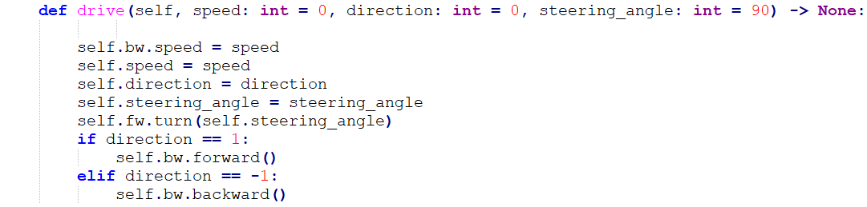
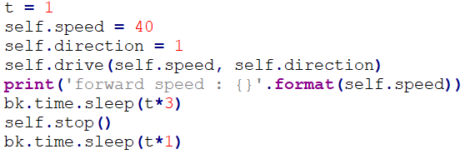
Klasse „BaseCar“
Die Klasse BaseCar importiert die Basisklassen (bk) und ermöglicht gesteuerte Fahrmanöver (vor/zurück: Fahrparcours 1, mit Kurven: Fahrparcours 2).
Definition einer Methode „drive“, die über drei (vorbelegte) Parameter für die Geschwindigkeit „speed“, die Fahrtrichtung „direction“ und den Lenkwinkel „steering_angle“ aufgerufen wird.
Darin Aufruf von Front_Wheels (turn) und Back_Wheels (forward, backward).
Aufruf von drive ohne Lenkwinkel: Geradeaus-Fahrt

Slide 5
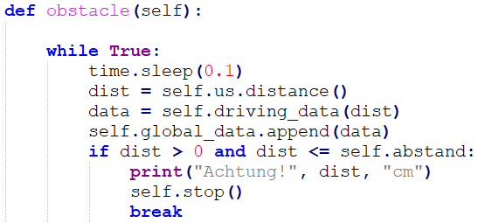
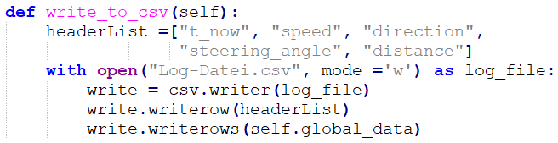
Klasse „SonicCar“
Die Klasse SonicCar erbt die Klasse BaseCar (bc) und nutzt den Ultraschallsensor zur Hinderniserkennung. Damit gelingen geregelte Fahrmanöver (Stopp bei Hindernis: Fahrparcours 3, Hindernis ausweichen: Fahrparcours 4). Die Fahrdaten werden aufgezeichnet.
Definition einer Methode „obstacle“ als Schleife bis zur Unterschreitung eines Abstands zu einem Hindernis.
Füllen der Liste „global_data“ mit Zeit, Geschwindigkeit, Fahrtrichtung und Lenkwinkel
Schreiben der Fahrdaten in csv-Datei nach Stopp

Slide 6
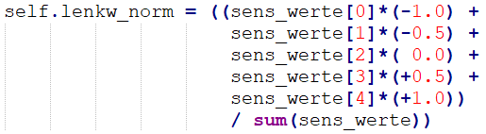
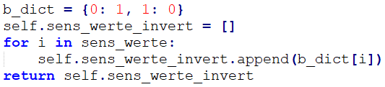
Klasse „SensorCar“
Die Klasse SensorCar importiert die Basisklassen (bk), erbt SonicCar und nutzt den Infrarotsensor zur Linienerkennung. Damit folgt das PiCar einer Linie auf dem Boden (Fahrparcours 5), ggf. auch in engen Kurven, die ein Zurücksetzen erfordern (Fahrparcours 6).
Notwendige Vorbereitungen
Referenzwerte der Helligkeit von Boden und Linie (cali_references aus bk)
Geeignete Empfindlichkeit der Infrarotsensoren [1…3] (IR_poti_setting)
Unterscheidung von hellem Boden/dunkler Linie und umgekehrt (invert_digital_val)
Normierter Lenkwinkel im Intervall [-1, +1] als Funktion der digitalen IR-Sensorwerte
Kontrastumkehr in invert_digital_val

Slide 7
Abhängigkeit der Klassen
Der Versuch einer Übersicht
PiCar
SensorCar
SonicCar
BaseCar
basisklassen

Slide 8
Danke!

